Slide 1
TIẾNG VIỆT 2
Tập 2
Tuần 23
Bài viết 1: Chim én

Slide 2
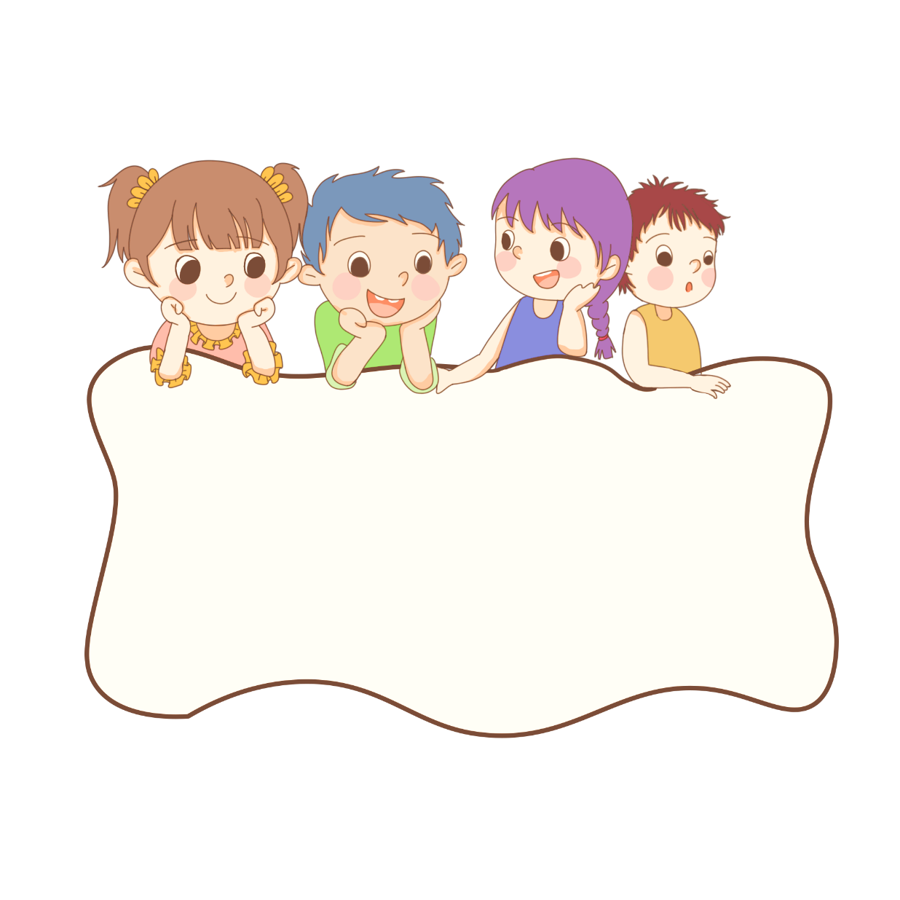


KHỞI ĐỘNG

Slide 3
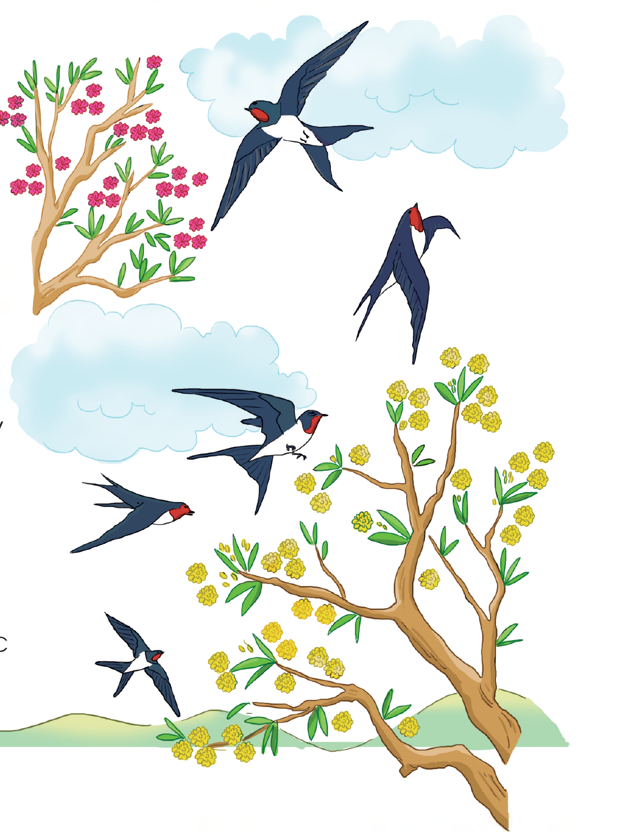
Chim én
Chim én bận đi đâu Hôm nay về mở hội Lượn bay như dẫn lối Rủ mùa xuân cùng về.
Cỏ mọc xanh chân đê Rau xum xuê nương bãi Cây cam vàng thêm trái Hoa khoe sắc nơi nơi.
XUÂN DỤC
Qua 2 khổ trên muốn nói đến điều gì?
Chim én dẫn mùa xuân cùng về. Cây cối, đất trời chào đón mùa xuân.

Slide 4




Chim én
Chim én bận đi đâu Hôm nay về mở hội Lượn bay như dẫn lối Rủ mùa xuân cùng về.
- Mỗi khổ thơ có mấy dòng?
- Mỗi khổ thơ có 4 dòng.
Cỏ mọc xanh chân đê Rau xum xuê nương bãi Cây cam vàng thêm trái Hoa khoe sắc nơi nơi.
- Mỗi dòng có mấy chữ?
- Mỗi dòng có 5 chữ.
- Chữ đầu dòng viết như thế nào?
XUÂN DỤC
- Viết hoa, lùi vào 3 ô cách lề vở.

Slide 5

Chim én
LUYỆN TỪ KHÓ
Chim én bận đi đâu Hôm nay về mở hội Lượn bay như dẫn lối Rủ mùa xuân cùng về.
- bận
- dẫn lối
Cỏ mọc xanh chân đê Rau xum xuê nương bãi Cây cam vàng thêm trái Hoa khoe sắc nơi nơi.
- lượn bay
- xum xuê
- khoe sắc
XUÂN DỤC

Slide 6
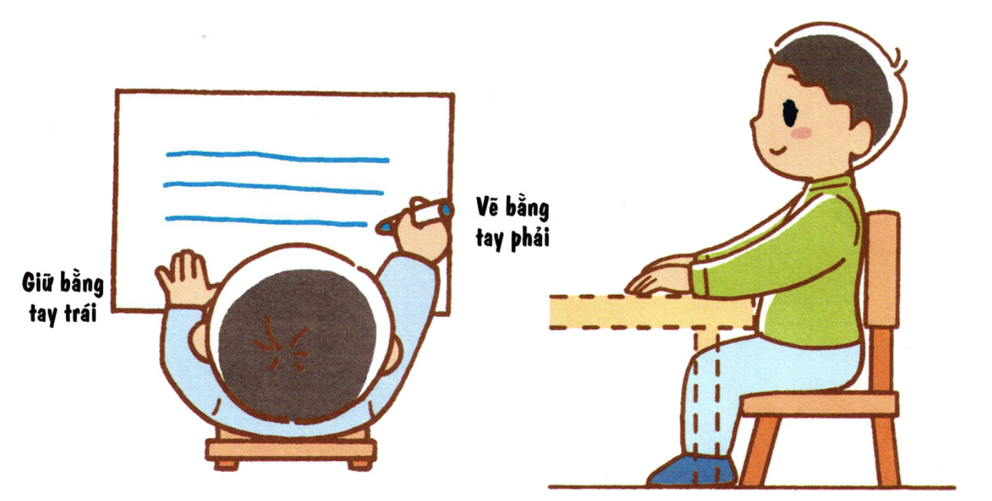
Lưu ý tư thế ngồi viết
1 tay cầm viết
1 tay giữ trang vở
ADD YOUR TITLE
Thẳng lưng. Chân đặt thoải mái, đúng vị trí
Khoảng cách từ mắt đến vở 25 đến 30 cm

Slide 7

Học sinh viết bài vào vở

Slide 8
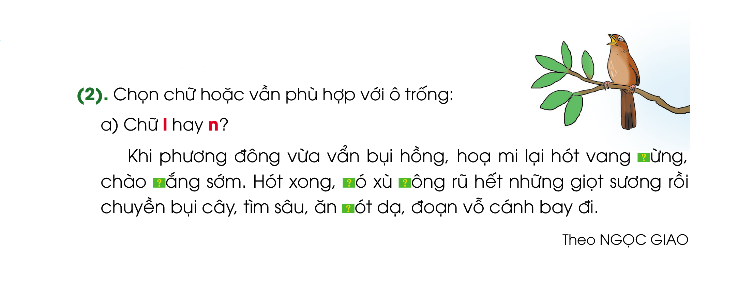

l
n
n
l
l

Slide 9
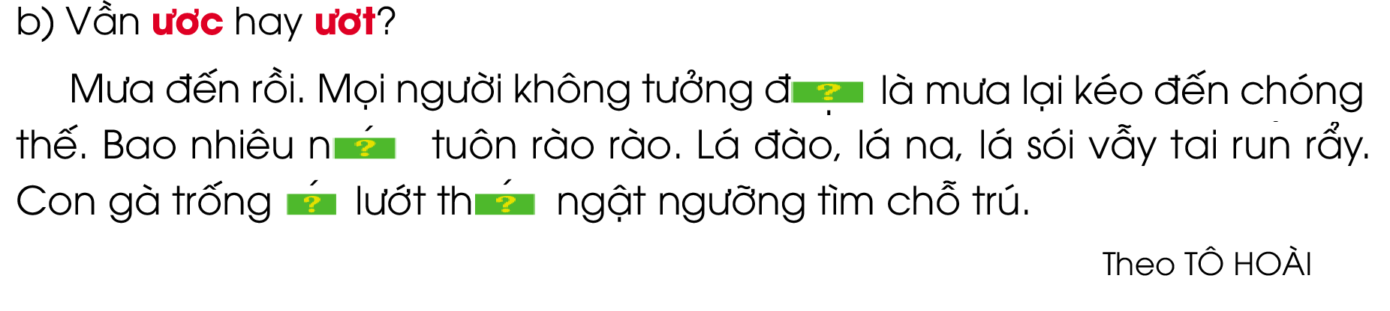
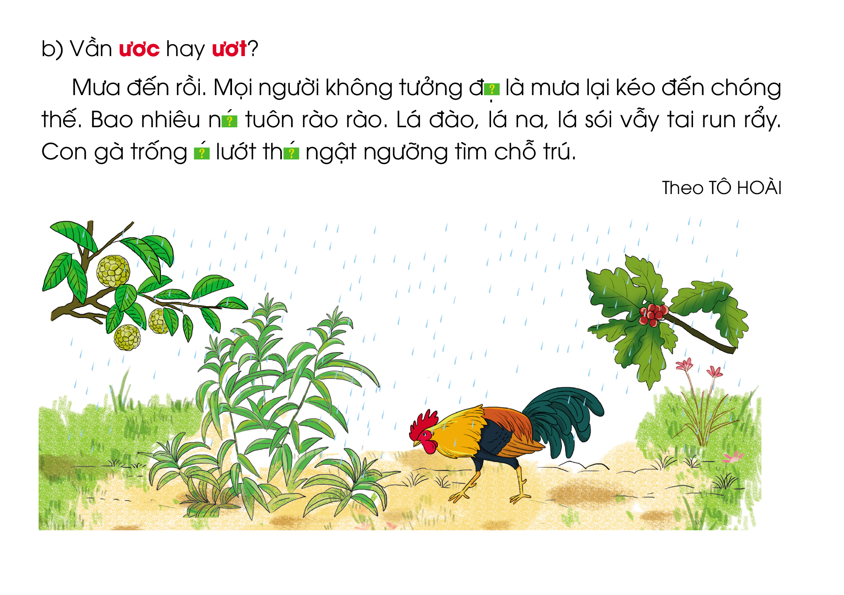
ươc
ươc
ươt
ươt

Slide 10
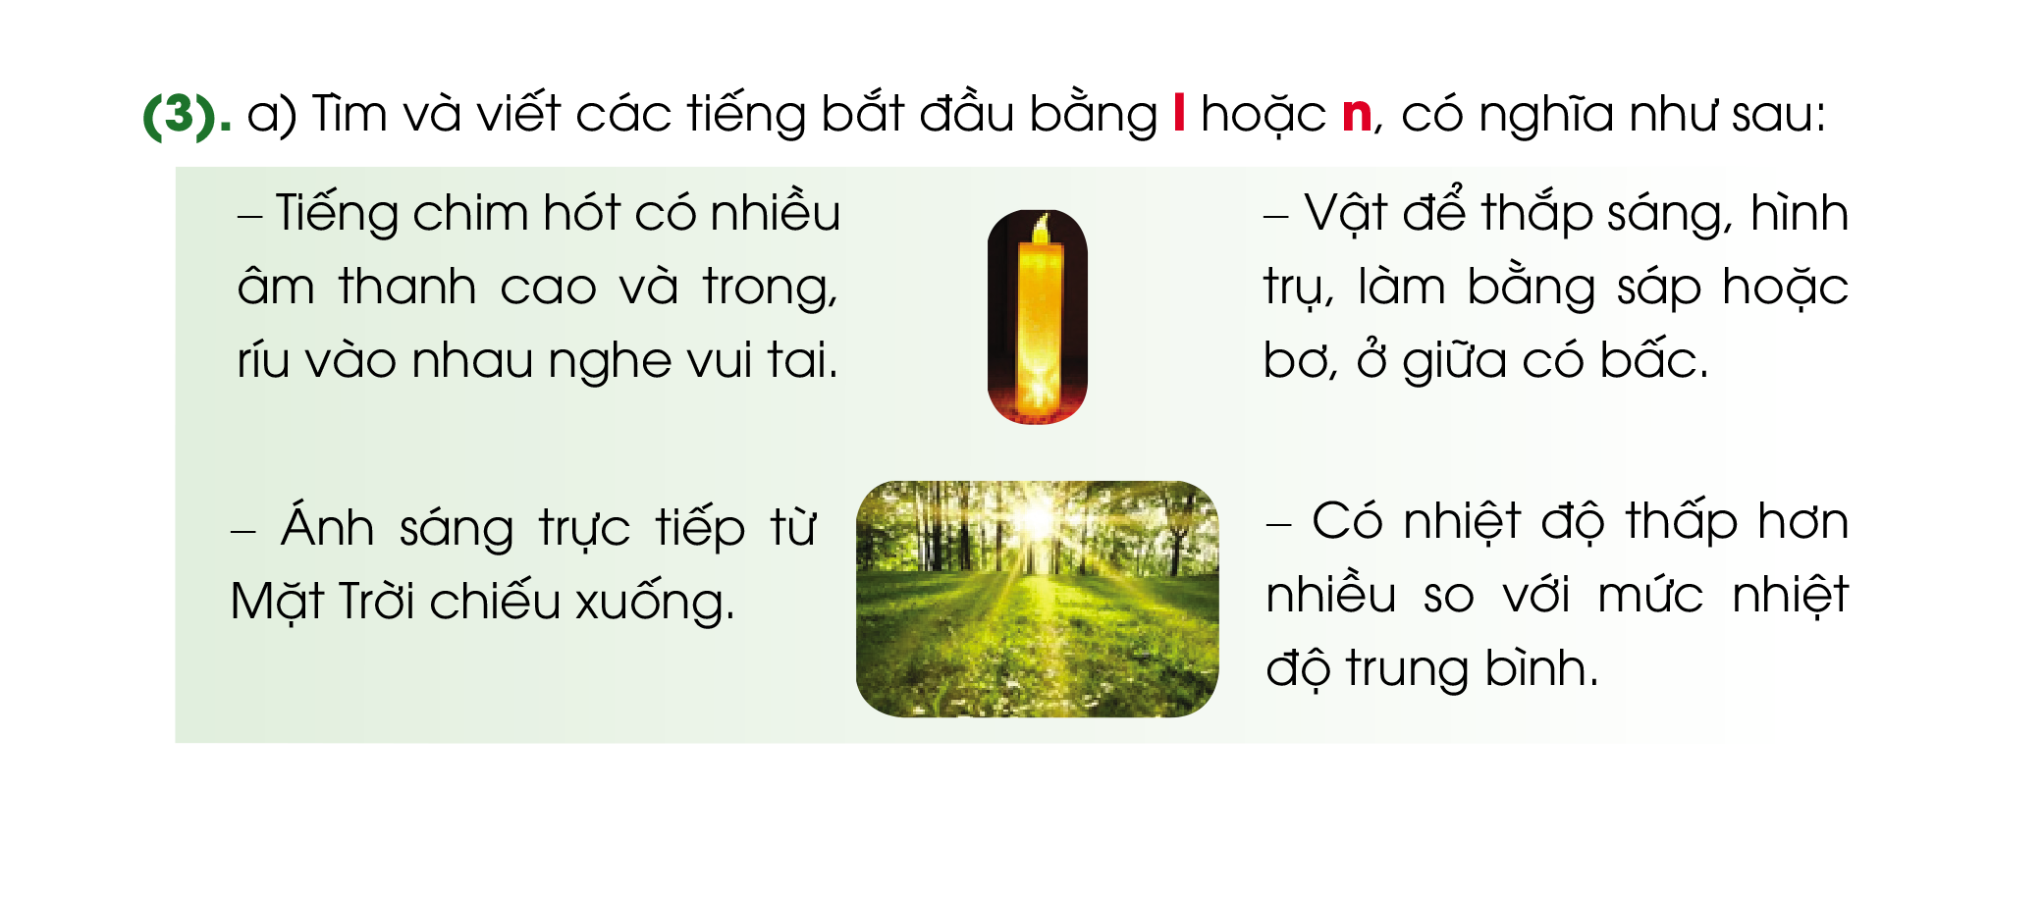

Slide 11

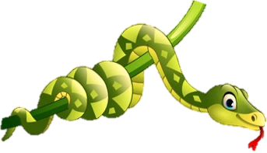

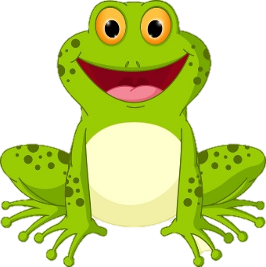

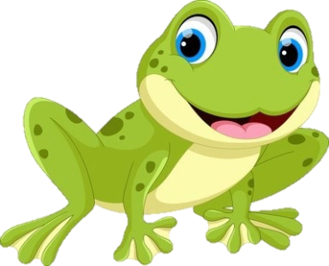
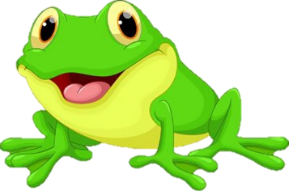
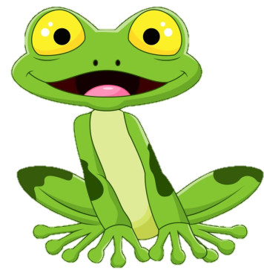




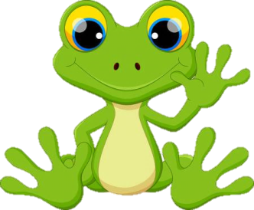



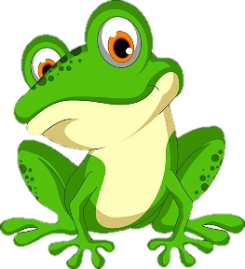

ẾCH XANH MƯU TRÍ

Slide 12

Click vào số để ra câu hỏi.
Click vào con ếch để nhảy xuống nước sau khi trả lời đúng.
Click vào con rắn đề đến trang cuối cùng.
1
4
2
3

Slide 13

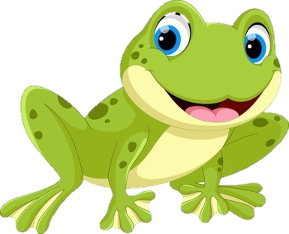
Tìm tiếng bắt đầu l hoặc n, có nghĩa như sau:
- Tiếng chim hót có nhiều âm thanh cao và trong, ríu vào nhau nghe vui tai.
líu lo

Slide 14
Tìm tiếng bắt đầu l hoặc n, có nghĩa như sau:
- Ánh sáng trực tiếp từ Mặt Trời chiếu xuống.
nắng

Slide 15
Tìm tiếng bắt đầu l hoặc n, có nghĩa như sau:
- Vật để thắp sáng, hình trụ, làm bằng sáp hoặc bơ, ở giữa có bấc.
nến

Slide 16

Tìm tiếng bắt đầu l hoặc n, có nghĩa như sau sau:
- Có nhiệt độ thấp hơn nhiều so với nhiệt độ trung bình.
lạnh

Slide 17

Tiếng có vần ươc | Tiếng có vần ươt
lược, bước, nước, trước, phước, thước, …
lướt, mượt, trượt, vượt, thướt (tha), …

